Slide 1
Sécurité des produits ménagers
Niveau : Première ST2S

Slide 2
Prérequis :
Acide/Base
Equations de réactions
Composition de l’air

Slide 3
Objectifs de la leçon:
Sensibiliser l’élève sur les précautions d’emploi de certains produits ménagers ;
Donner à l’élève les bases de l’oxydo-réduction ;
Montrer à l’élève des exemples d’utilisation concrets des réactions d’oxydo-réduction ;

Slide 4
Difficultés rencontrées | Solutions apportées
Possible confusion entre oxydant et réducteur | Définitions claires, divers exemples. Insister sur la structure des demi-équations (l’oxydant est du côté des électrons)
Ecrire le bilan d’une réaction d’oxydo-réduction | Insister sur la multiplication des demi-équations afin qu’il y ait le même nombre d’électrons échangés de chaque côté.
Avoir une analyse critique du comportement à adopter en laboratoire | Sensibilisation de l’élève aux dangers par l’intermédiaire d’images fortes (pictogrammes).

Slide 6
Equation de réaction
Etape 1 :
- On écrit les demi-équations électroniques
Etape 2 :
- On multiplie les demi-équations pour avoir le même nombre d’électrons
Etape 3 :
- On additionne les deux demi-équations (Attention à associer un oxydant et un réducteur)

Slide 8
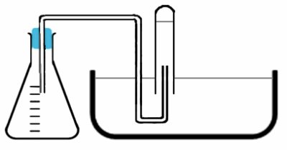
$$O_{2}$$
$$H_{2}O_{2}$$
$$Fe$$
https://www.youtube.com/watch?v=JUCfZuOVkQM

Slide 10
Produit oxydant | Eau oxygénée | Eau de Javel
Précautions et dangers | Nocif en cas d’ingestion et par inhalation Peut provoquer un incendie ou une explosion (comburant puissant) Les solutions très concentrées ont un effet corrosif | Ne pas ingérer Peut provoquer des brûlures de la peau et des lésions oculaires graves Ne pas mélanger avec des acides car dégage un gaz toxique Très toxique pour les organismes aquatiques
Pictogrammes

Slide 12
Tableau récapitulatif des usages de l’eau de Javel
Usages courants | Concentration pratique courante
Canalisations, WC, siphons… | Eau de Javel à 9°Chl
Bassins urinaires, ustensiles de malades… | Eau de Javel à 0,8°Chl
Sols, surfaces, mobilier… | Eau de Javel à 1,8°Chl

Slide 13
Protocole de dilution :
Étape 1 : Mettre la solution mère dans un bécher. A l'aide d'une pipette jaugée, munie d'un dispositif d'aspiration, prélever cette solution mère.
Étape 2 : Verser le prélèvement dans un autre bécher (Attention à l’angle entre la pipette et le bécher !).
Étape 3 : Transvaser le contenu du bécher dans une fiole jaugée à l’aide d’un entonnoir.
Étape 4 : Rincer le bécher et l’entonnoir avec de l’eau distillée avant de la mettre dans la fiole puis remplir la fiole jusqu’aux ¾.
Étape 5 : Boucher la fiole à l'aide d'un bouchon et agiter pour homogénéiser l'ensemble.
Étape 6 : Compléter jusqu’au trait de jauge.

Slide 14
Mode d’emploi de l’eau de Javel :

Slide 16
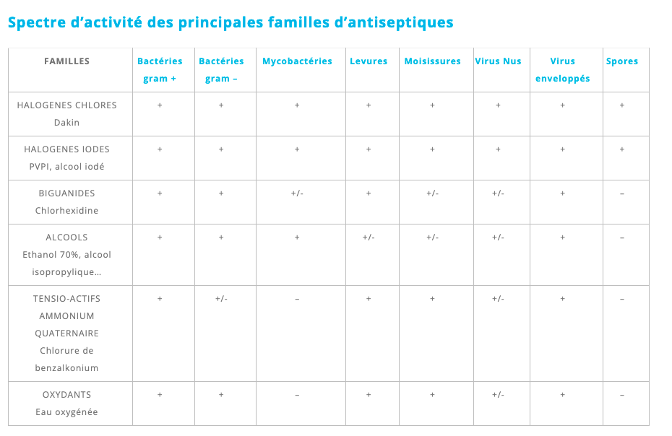

Slide 17
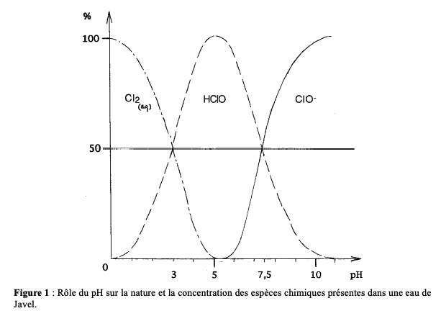
L’eau de Javel : sa chimie et son action biochimique
par Guy DURLIAT Département de biochimie
BULLETIN DE L’UNION DES PHYSICIENS

Slide 18
L’eau de Javel : sa chimie et son action biochimique
par Guy DURLIAT Département de biochimie
BULLETIN DE L’UNION DES PHYSICIENS

Slide 19
L’eau de Javel : sa chimie et son action biochimique
par Guy DURLIAT Département de biochimie
BULLETIN DE L’UNION DES PHYSICIENS

